Slide 1
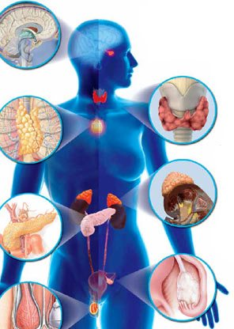
Кафедра анатомии и гистологии человека
Тема:
Эндокринные железы. Иммунная система. Органы кроветворения.
Лекция для студентов 1 курса к.м.н., доцент Ефремова В.П. Красноярск

Slide 2
План лекции
Актуальность темы.
Классификация эндокринных желез.
Топография и строение эндокринных желез.
Понятие о иммунной системе.
Классификация органов иммунной системы.
Выводы

Slide 3
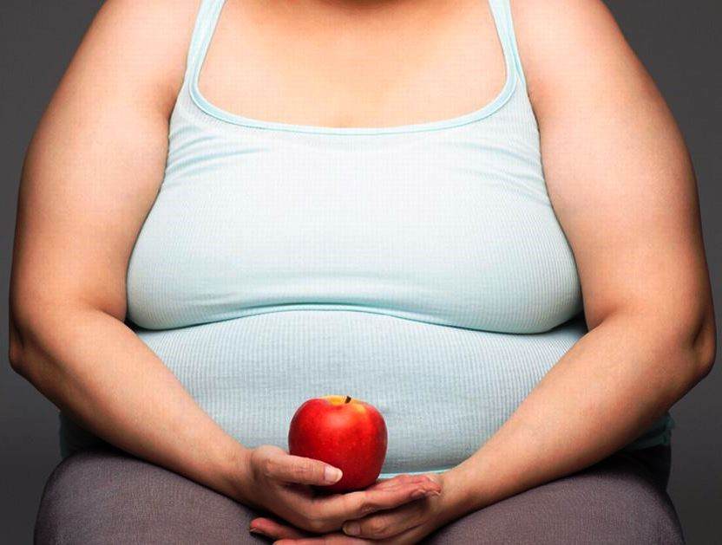
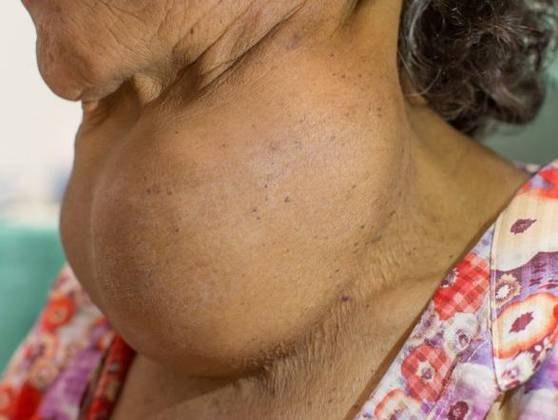
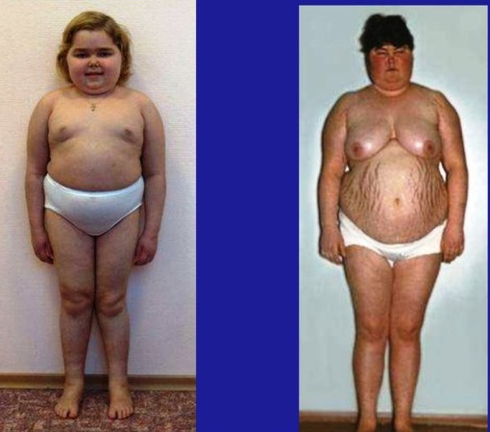
Итоги диспансеризации взрослого населения Российской Федерации 2013 - 2018 гг. показали, что эндокринные заболевания занимают второе место по частоте выявления после болезней системы кровообращения.
И этот показатель увеличивается в динамике с 47,8 до 50,8 человека на 1000 обследованных.
В основном это сахарный диабет (выявлялся у каждого 300-го обследованного), заболевания щитовидной железы, избыточная масса тела и ожирение (определялись у каждого третьего обследованного).

Slide 4
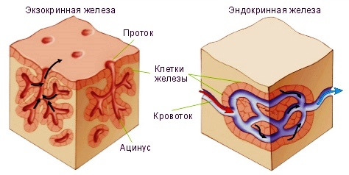
ЖЕЛЕЗЫ
Экзокринные
Эндокринные
Смешанные
Эндокринные железы (железы внутренней секреции) — железы и параганглии, синтезирующие гормоны, которые выделяются в кровеносные (венозные) или лимфатические капилляры.
Эндокринные железы не имеют выводных протоков (в отличие от экзокринных желез).

Slide 5
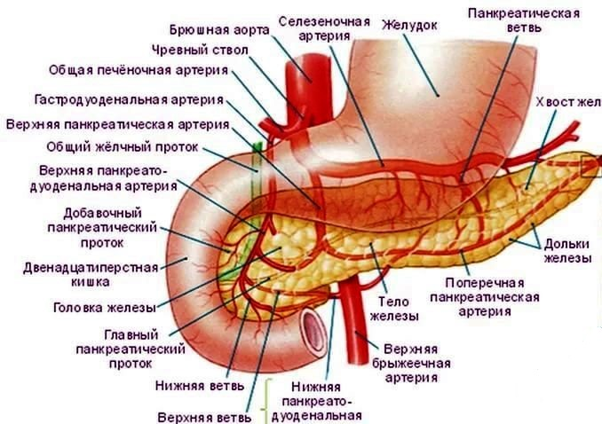
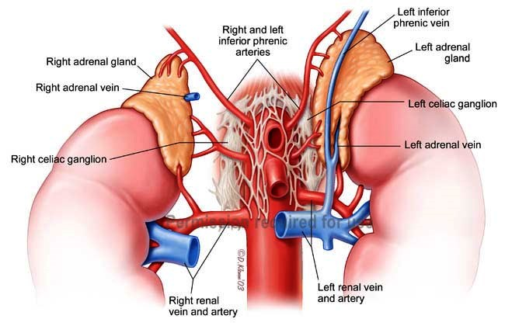
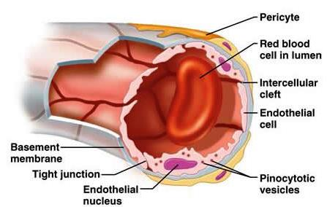
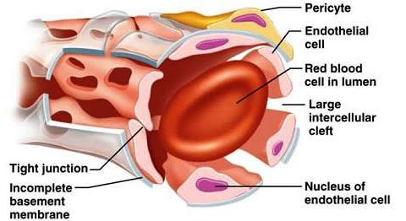
Широко развита сеть кровеносных сосудов
Наличие синусоидных капилляров (эндотелиальная стенка непосредственно прилежит к эпителиальным клеткам железы, просвет широкий – ток крови замедлен)

Slide 6
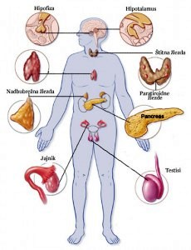
Выработка гормонов
ГОРМОНЫ, органические соединения, вырабатываемые определенными клетками и предназначенные для управления функциями организма, их регуляции и координации.
эффекты гормонов проявляются в крайне малых их концентрациях — в диапазоне от 10⁻⁶ до 10⁻¹² М;
реализация гормонального воздействия осуществляется через белковые рецепторы и внутриклеточные вторичные посредники, называемые также мессенджерами;
эффекты гормонов осуществляются посредством изменения скорости либо ферментативного катализа , либо синтеза ферментов — хотя сами гормоны не являются ни ферментами, ни коферментами;
центральная нервная система контролирует действие гормонов и оказывает определяющее влияние на их воздействие на организм;
между гормонами и железами внутренней секреции, их вырабатывающими, существует как прямая, так и обратная связь, объединяющая их в общую систему.

Slide 7
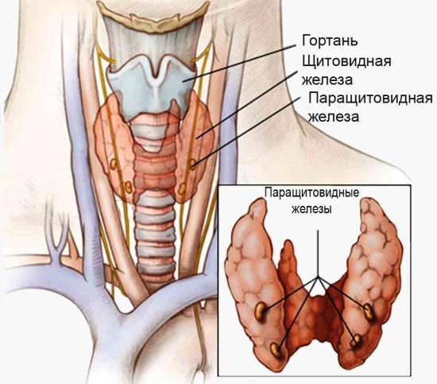
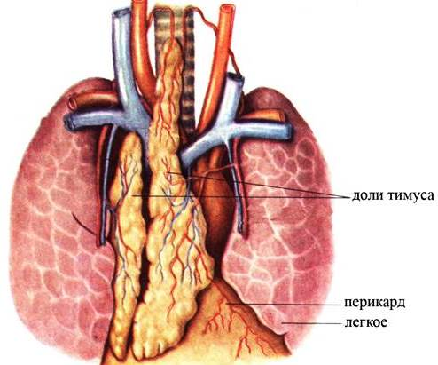
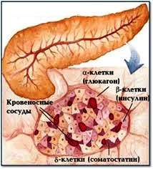
Классификация эндокринных желез
Энтодермальные железы
Происходящие из глоточных карманов — аналогов жаберных щелей бранхиогенная группа (от греч. branchia — жабры)
Железы кишечной трубки
Щитовидная
Паращитовидные
Вилочковая
Поджелудочная

Slide 8
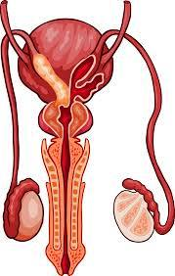
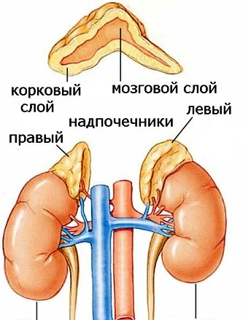
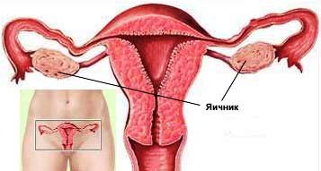
Классификация эндокринных желез
Мезодермальные железы
Интерренальная система
Половые железы
Яичко
Яичник
Корковое вещество надпочечника

Slide 9
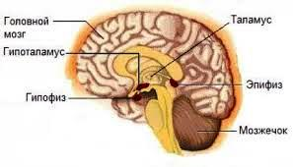
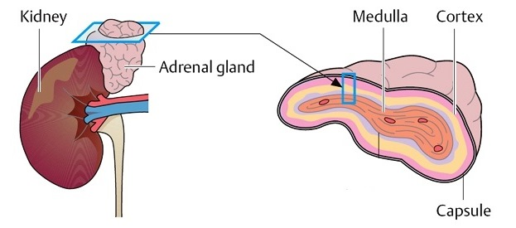
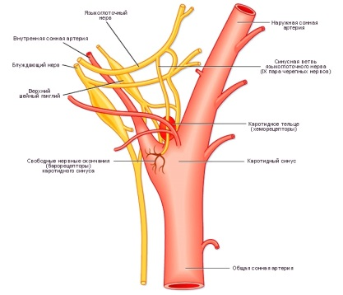
Классификация эндокринных желез
Эктодермальные железы
Происходящие из промежуточного мозга (неврогенная группа)
Происходящие из симпатических элементов (группа адреналовой системы)
Эпифиз
Гипофиз
Мозговое вещество надпочечников
Хромафинные тела

Slide 10
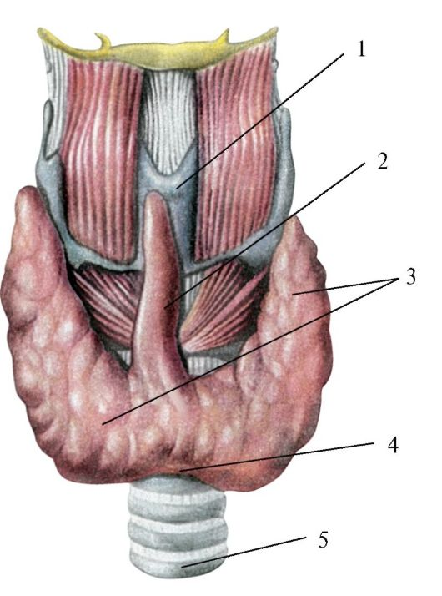
Щитовидная железа
топография
Щитовидная железа. Вид спереди. 1 - щитовидный хрящ, 2 - пирамидальная доля, 3 - правая и левая доли, 4 - перешеек щитовидной железы, 5 - трахея.

Slide 11
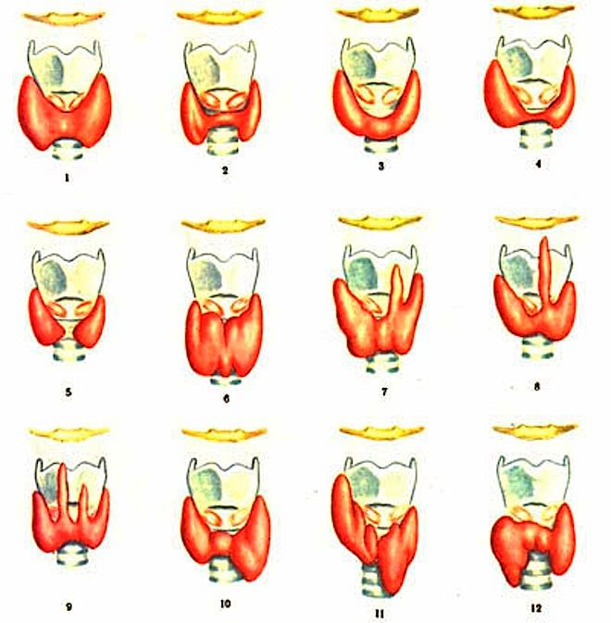
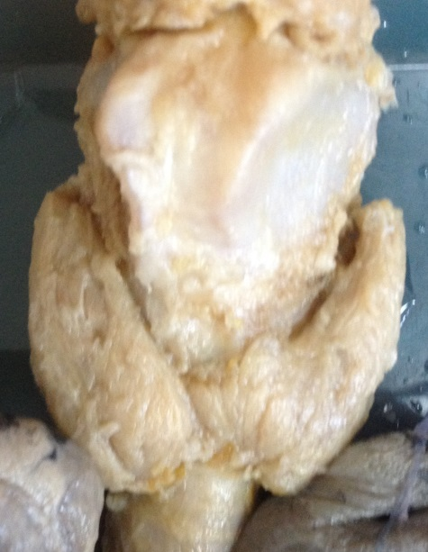
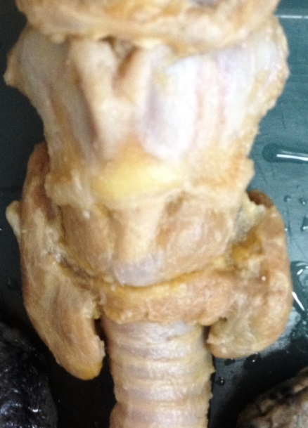
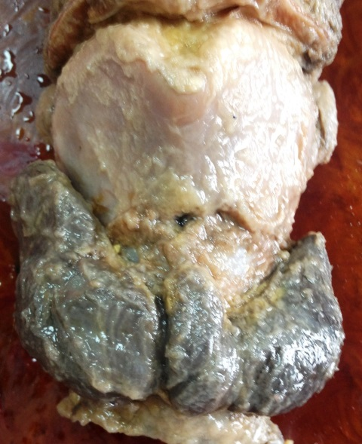
Щитовидная железа
Форма железы
1 — в виде «бабочки»; 2 — в виде буквы «н»; 3 — полулунная; 4 — железа с тонким и узким перешейком; 5 — железа без перешейка; 6 — железа с толстым и широким перешейком; 7, 8, 9 — железы с пирамидальной долей; 10, 11, 12 — щитовидные железы неправильной, асимметричной формы.

Slide 12
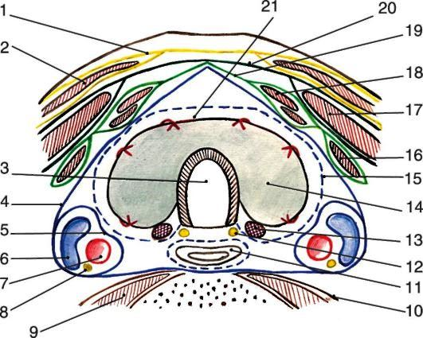
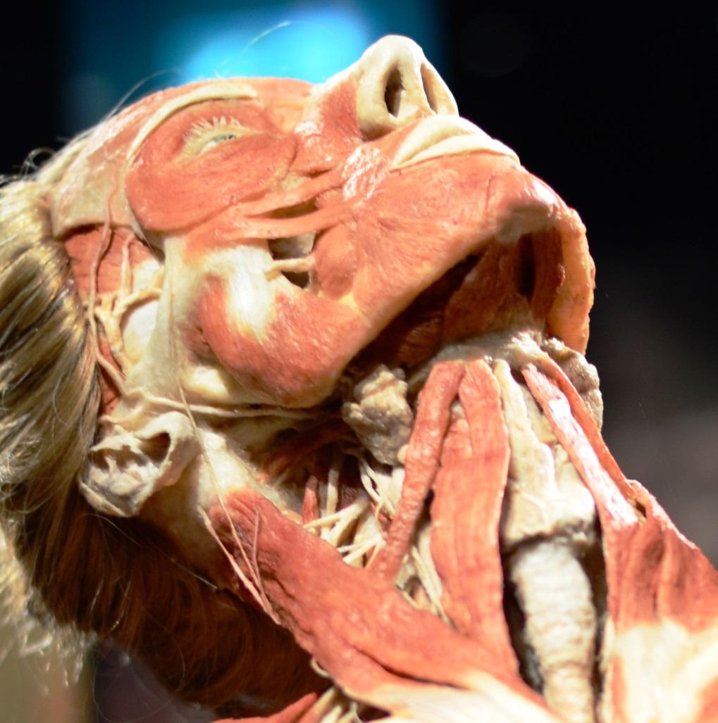
Щитовидная железа
топография
Поперечный срез шеи на уровне щитовидной железы (схема): 1 - поверхностная фасция шеи (1-я); 2 - platysma; 3 - trachea; 4 - париетальный листок внутренностной фасции шеи (4-я); 5 - vagina carotica; 6 - v. jugularis interna; 7 - a. carotis communis; 8 - n. vagus; 9 - предпозвоночные мышцы; 10 - предпозвоночная фасция (5-я); 11 - oesophagus с висцеральным листком внутренностной фасции шеи (4-я); 12 - n. laryngeus recurrens; 13 - gl. parathyroidea; 14 - gl. thyroidea; 15 - висцеральная капсула щитовидной железы (4-я); 16 - m. omohyoideus; 17 - m. sternocleidomastoideus; 18 - m. sternohyoideus; 19 - предтрахеальная фасция (3-я); 20 - поверхностный листок собственной фасции шеи (2-я); 21 - фиброзная капсула щитовидной железы

Slide 13
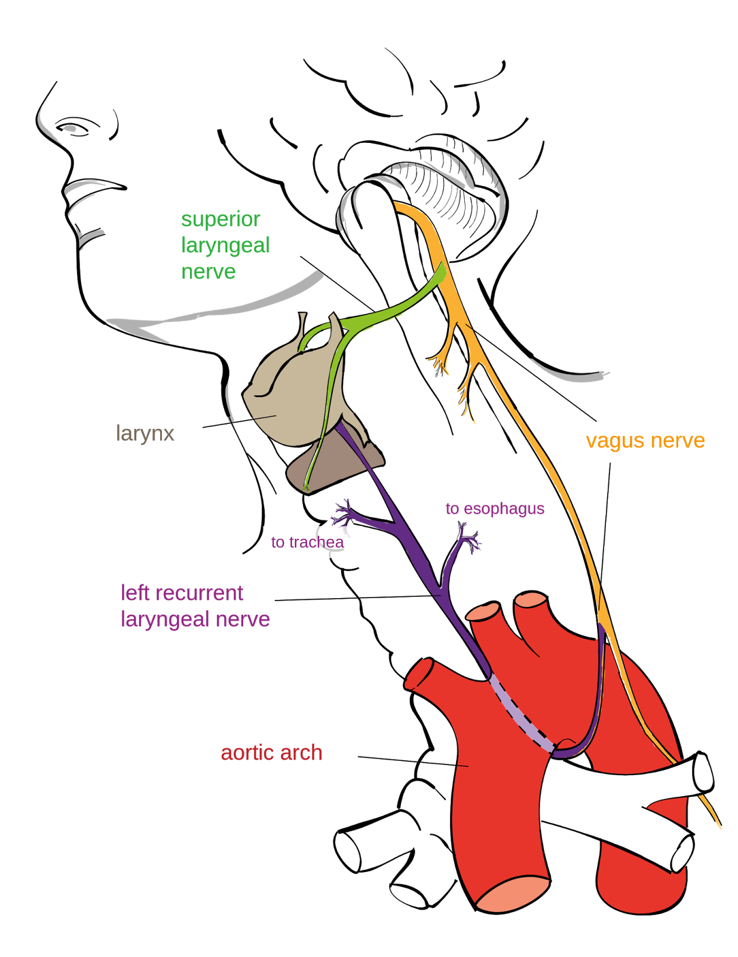
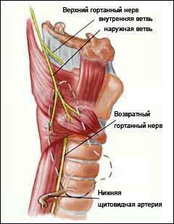
Щитовидная железа
топография
Паралич возвратного гортанного нерва (страдают все три функции гортани – дыхательная, звукообразовательная и защитная)
Интраоперационное повреждение нерва. В данном случае наиболее важны хирургические вмешательства на щитовидной и паращитовидной железах.
Механическое сдавление. Гипертрофия или гиперплазия ткани щитовидной железы является частой причиной, особенно в эндемичных районах по йодному дефициту.
Взаимоотношения между щитовидной железой (пунктиром показан контур доли щитовидной железы), верхними и нижними гортанными нервами

Slide 14
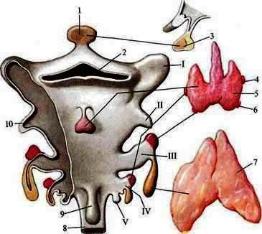
Щитовидная железа
развитие
3-4 нед - выпячивание вентральной стенки глотки между I и II парами жаберных карманов у основания языка
К 8 нед развития дистальный конец эпителиального тяжа раздваивается (на уровне III-IV пар жаберных карманов) - начинают формироваться правая и левая доли
Развитие щитовидной железы и производных глоточных (жаберных) карманов (схема).
I-V – жаберные карманы; 1 – железистая доля гипофиза; 2 – полость глотки; 3 – гипофиз (передняя доля); 4 – верхняя паращитовидная железа; 5 – щитовидная железа; 6 – нижняя паращитовидная железа; 7 – вилочковая железа; 8 – пищевод; 9 – трахея; 10 – миндальный синус (справа жаберные карманы вскрыты).

Slide 15
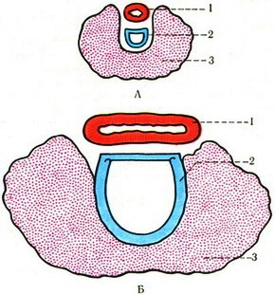
Щитовидная железа
Возрастные особенности
У новорожденного относительные размеры больше, масса 1-5 г .
До периода полового созревания рост медленный.
К 18-20 годам увеличение массы до 30г.
Схематическое изображение отношения щитовидной железы к трахее и пищеводу у новорожденного (А) и взрослого (Б). Поперечный срез на уровне перешейка щитовидной железы (по Андронеску). 1 — пищевод; 2 — трахея; 3 — щитовидная железа.

Slide 16
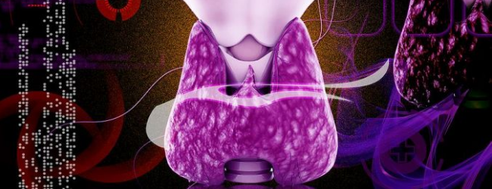
Гормоны
Йодтиронины (тироксин, трийодтиронин)
Регуляция основного обмена (увеличение синтеза белка, распад жиров и углеводов)
Регуляция обмена кальция и развития костной системы
Кальцитонин

Slide 17
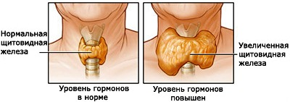
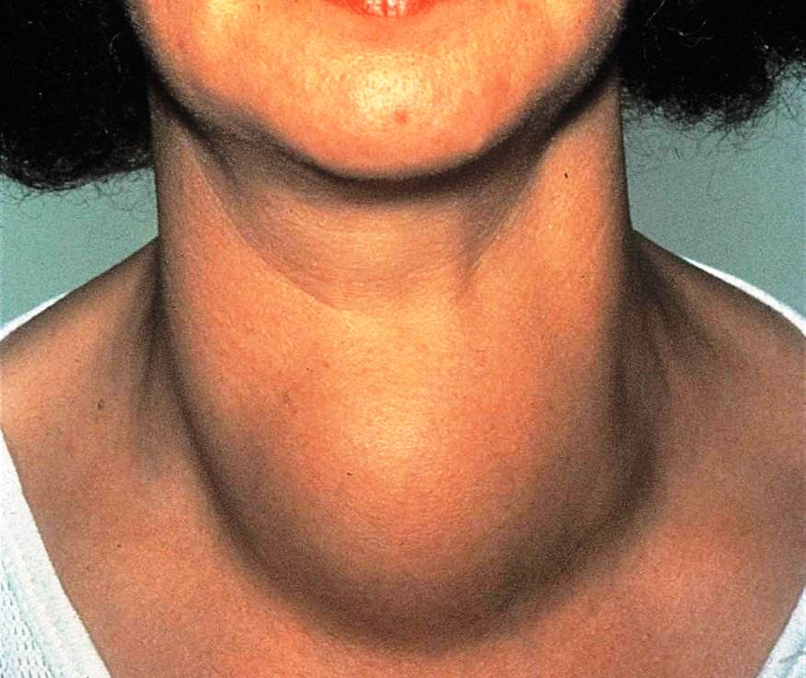
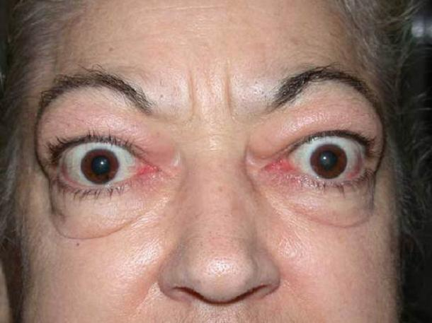
Гипертиреоз
— снижение веса при повышенном аппетите
— общая слабость, утомляемость
— перманентное возбуждение
— нарушения менструального цикла, бесплодие
— повышенная температура тела, иногда в определенные часы (36,9-37,5ºС)
— сухая и дряблая кожа
— учащенное сердцебиение и повышенное давление
— чувства жара

Slide 18
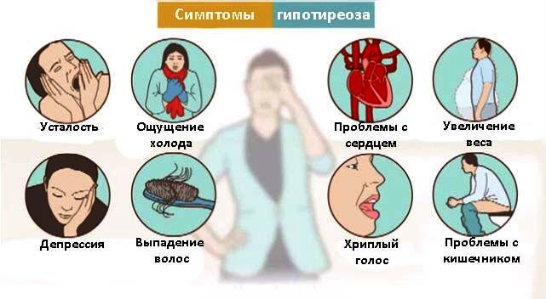
Гипотиреоз
— увеличение веса, который не снижается диетой и физическими упражнениями
— общая слабость, постоянная усталость, утомляемость
— постоянно угнетенное настроение
— нарушения менструального цикла, бесплодие
— низкая температура тела (35,6-36,3ºС)
— сухая, отекшая кожа— постоянные запоры
— сниженное давление, низкая частота сердцебиений
— боль в мышцах и суставах
— ухудшение памяти и скорости реакции

Slide 19
Парашитовидные железы

Slide 20
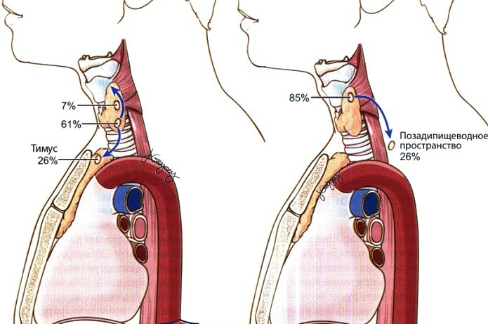
Парашитовидные
железы
развитие
На 4 нед:
из эпителия III и IV пар глоточных (жаберных) карманов головной кишки зародыша
На 7 нед:
зачатки паращитовидных желез отделяются от стенок глоточных карманов
вследствие перемещения в каудальном направлении зачатки желез III пары оказываются ниже зачатков желез IV пары глоточных карманов

Slide 21
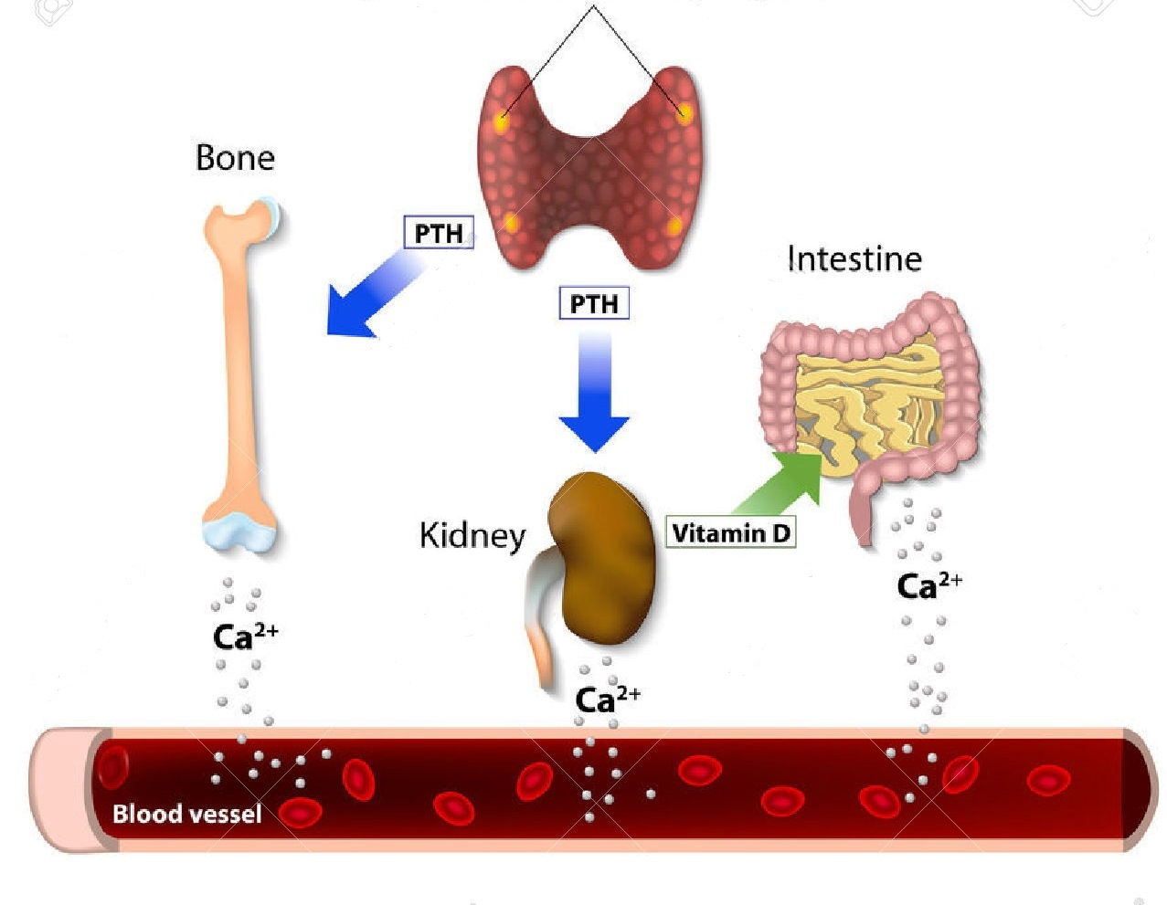
Паратгормон
Стимуляторы выделения паратгормона
снижение концентрации кальция в крови
Эффекты паратгормона
повышенное высвобождение кальция из костей
повышение обратного всасывания кальция в почках (активацией витамина D)
повышение всасывания кальция в кишечнике

Slide 22
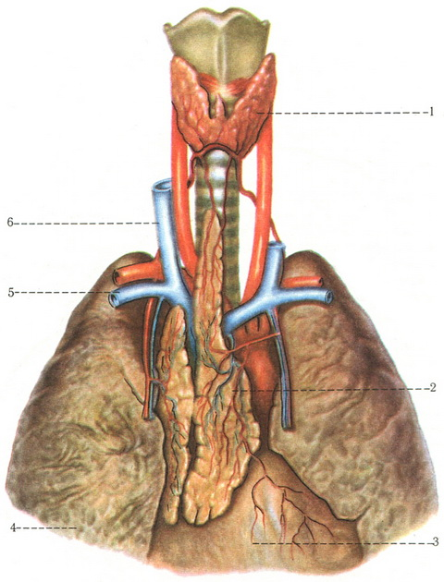
Вилочковая железа
топография
Скелетотопия у детей:
вверху – на 1-1,5 см над рукояткой грудины,
Внизу – III-IV ребро.

Slide 23
Вилочковая железа
развитие
На 4 нед:
из эпителия III глоточных (жаберных) карманов головной кишки зародыша

Slide 24
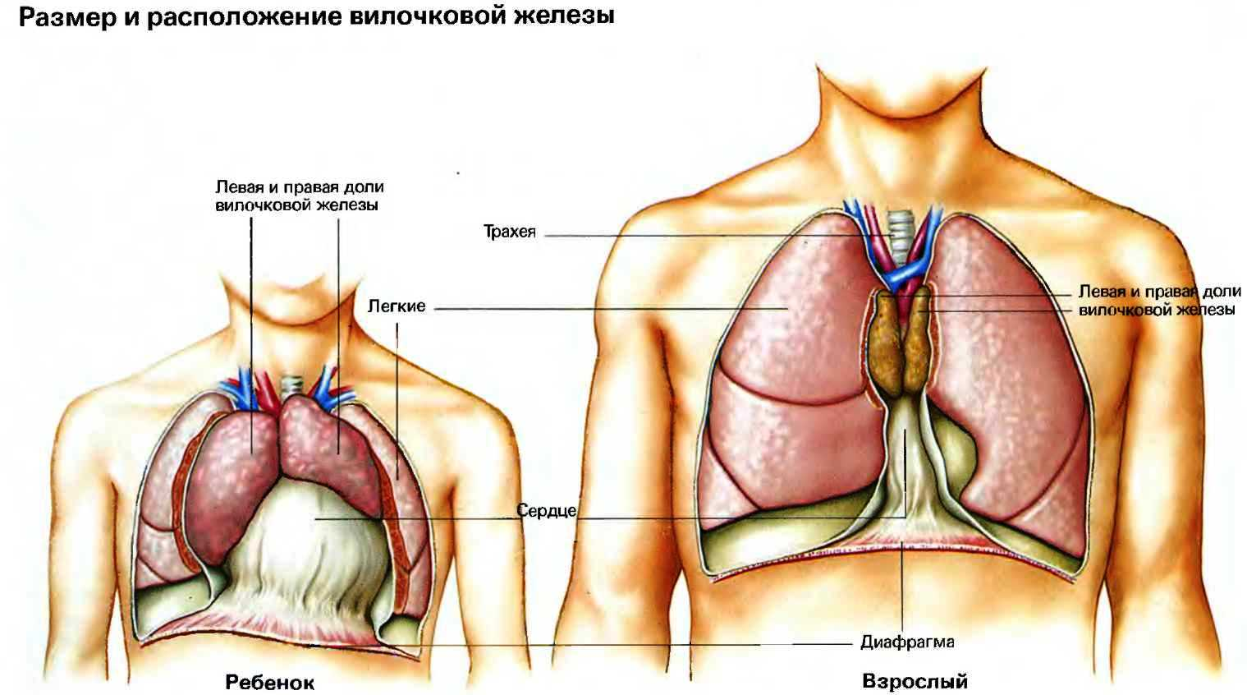
Вилочковая железа

Slide 25
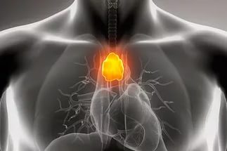
Вилочковая
железа
Орган кроветворения и иммунной системы
дифференцировка Т-лимфоцитов; отбор иммунокомпетентных клеток;
образование тимозина
Эндокринная железа

Slide 26
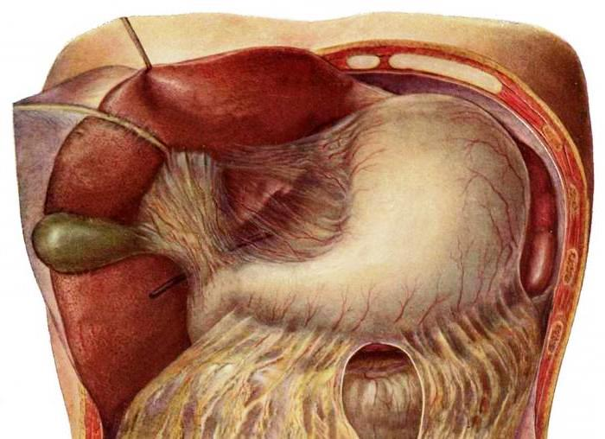
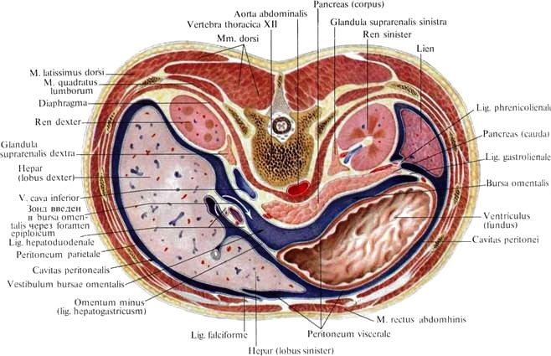
Поджелудочная железа
топография

Slide 27
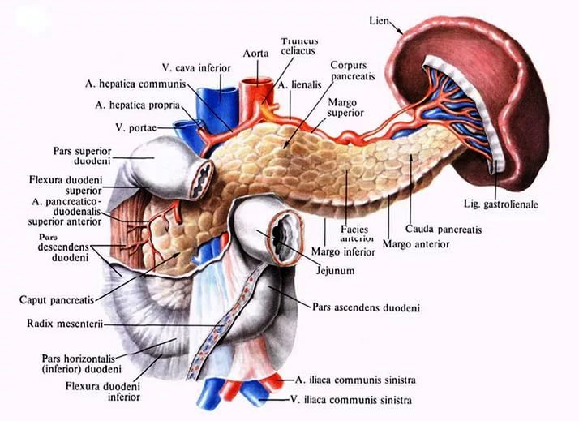
Поджелудочная железа
топография

Slide 28
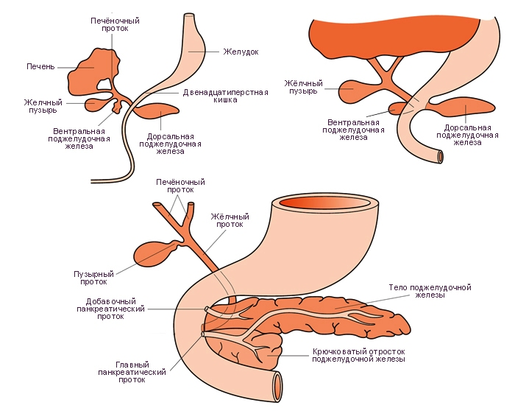
Поджелудочная железа
развитие
На 3-4 нед:
Дорсальный и вентральный зачатки
В середине 7-й недели эмбрионального развития начинается слияние вентрального и дорсального отделов ПЖ (вентральный зачаток при этом вращается по часовой стрелке позади ДПК и срастается с дорсальным зачатком).
Из вентрального зачатка развивается головка, а из дорсального — тело и хвост железы.

Slide 29
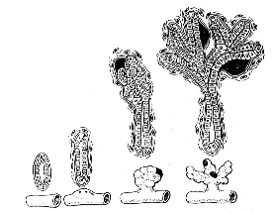
Поджелудочная железа
развитие
Первые эндокриноциты появляются у 8 нед зародыша в составе первичных эпителиальных трубок (протоков).
К 11-13 нед дифференцируются А- и В-клетки.
Эндокринный аппарат ПЖ плода 4,5 мес составляет 3,7% общей массы органа, в 5-6 мес составляет 5,4-8% массы ПЖ.
Этапы структурной и функциональной дифференцировки поджелудочной железы (зачернены первичные островки эндокринной части).

Slide 30
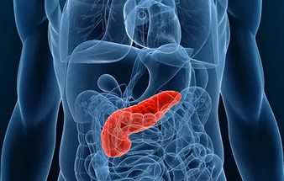
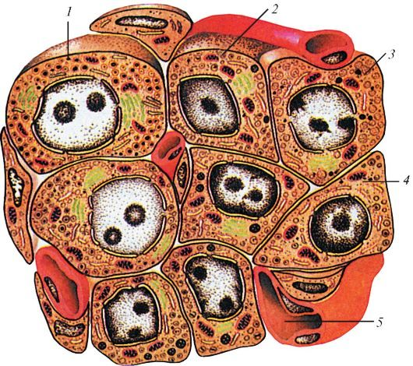
Эндокринная функция
поджелудочной железы
островки Лангерганса, которые составляют около 1-3 % массы железы (от 1 до 1,5 млн). Диаметр каждого - около 150 мкм. В одном островке содержится от 80 до 200 клеток.
Схема строения панкреатического островка: 1 - альфа-клетка; 2 - бета-клетка; 3 - дельта-клетка; 4 - РР-клетка; 5 - кровеносный капилляр (по В.Г. Елисееву и др.)

Slide 31
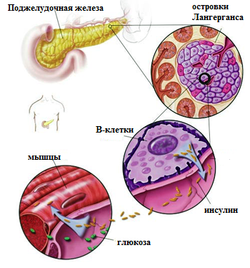
β-клетки составляют 60 % клеток, продуцируют инсулин
Влияние на углеводный обмен
увеличение транспорта глюкозы в клетки инсулинзависимых тканей (печень, мышцы, жировая ткань)
Углеводы депонируются в виде гликогена
Снижение концентрации углеводов в крови

Slide 32
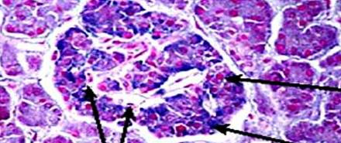
Альфа-клетки
10-30%
Вырабатывают глюкагон
Дельта-клетки
Около 10%
Синтез соматостатина
РР-клетки
Расположены по периферии
Синтез полипептида, который стимулирует выделение желудочного сока и панкреатического сока экзокринной частью железы
увеличение продукции глюкозы печенью путем стимуляции его распада и активации глюконеогенеза
угнетает выработку гипофизом гормона роста и синтез ферментов ацинозными клетками, а также выделение инсулина и глюкагона бета- и альфа-клетками

Slide 33
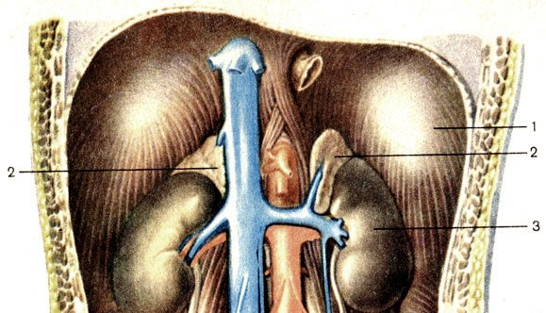
Надпочечники

Slide 34
Синтопия надпочечников

Slide 35
Ворота надпочечника – одна или несколько борозд на передней поверхности. Выходит надпочечникова вена, входят артерии.

Slide 36
Корковая часть надпочечников развивается на 5-й неделе эмбриогенеза из участка целомического эпителия в области корня брыжейки у краниального полюса правой и левой первичной почки - интерреналовое тело.
С конца 7 нед в коре формируется две зоны - наружная (дефинитивная кора), образованная мелкими клетками без четких видимых границ, и внутренняя (фетальная кора), состоящая из более крупных клеток

Slide 37
Гормоны коры надпочечников
Клубочковая зона
минералокортикоиды
повышают реабсорбцию Na⁺ и выделение K⁺ в почках
Пучковая зона
глюкокортикоиды
Стимулируют образование глюкозы из жиров и аминокислот (глюконеогенез), угнетают воспалительные, иммунные, аллергические реакции, уменьшают разрастание соединительной ткани
Сетчатая зона
Половые гормоны (андрогены)
Влияют на развитие вторичных половых признаков
увеличивает объём циркулирующей крови и повышает артериальное давление

Slide 38
Гипофункция коры надпочечников
Гиперфункция коры надпочечников
Болезнь Аддисона
Синдром Кушинга

Slide 39
Половые железы
яичники
гормоны
фолликулярные (эстрогенные) участие в созревании половых органов женщины, развитии ее репродуктивной системы, влияют на эмоциональное состояние, беспечивают рост слизистого и мышечного слоев матки, формирование кровеносных сосудов в эндометрии (васкуляризацию).
желтого тела - прогестерон способствует сохранению беременности, подготавливая матку к внедрению (имплантации) в нее оплодотворенной яйцеклетки.

Slide 40
Половые железы
яички
Клетки Лейдига ( в строме яичка вокруг извитых семенных канальцев)
секретируют основное количество тестостерона
Регулируют дифференцировку половых органов, половое развитие, сперматогенез, половое влечение, потенцию

Slide 42
Группа адреналовой системы
Происхождение из симпатических элементов

Slide 43
Адреналин
Норадреналин
Стимулирование работы сердца
Расширение бронхов и усиление легочной вентиляции
Стимулирование работы скелетных мышц
Увеличение возбудимости коры головного мозга

Slide 44
Гипофиз
4-5 неделя эмбриогенеза
Из эктодермы первичного рта - эпителиальное выпячивание в виде гипофизарного кармана (карман Ратке) – аденогипофиз
Выпячивание дна III желудочка - нейрогипофиз

Slide 45
Гипоталамо-гипофизарная система
Сагиттальный разрез гипофиза

Slide 46
Гипофизарный нанизм

Slide 47
Акромегалия

Slide 48
Эпифиз
Масса – 0,2 г
1- Эпифиз (шишковидное тело)
синтез мелатонина
1

Slide 49
Основные функции гормона мелатонин:
регуляция циркадных и сезонных циклов;
регуляция репродуктивной функции;
антиоксидантная защита;
противоопухолевая защита;
влияние на продолжительность жизни;
влияние на эндокринную функцию человека.

Slide 50
Иммунная система
– комплекс анатомических структур, обеспечивающих защиту организма от различных инфекционных агентов и продуктов их жизнедеятельности, а также тканей и веществ, обладающих чужеродными антигенными свойствами

Slide 51
Органы иммунной системы
центральные
костный мозг
тимус
периферические
селезенка
лимфатические узлы
миндалины
червеобразный отросток
лимфоидная ткань органов

Slide 52
Закономерности строения органов иммунной системы в онтогенезе
Рабочей паренхимой органов иммуногенеза является лимфоидная ткань.
Ранняя закладка в эмбриогенезе: (костный мозг, тимус, начинают формироваться на 4-5-й неделе эмбрионального развития, селезенка - на 5-6-й неделе, лимфатические узлы - на 7-8-й, нёбных и глоточных миндалин - на 9-14-й).
Морфологическая сформированность и функциональная зрелость к моменту рождения: (красный костный мозг, содержащий стволовые клетки, миелоидную и лимфоидную ткани, к моменту рождения занимает все костномозговые полости; тимус новорожденного имеет такую же относительную массу, как у детей и подростков, и составляет 0,3% массы тела)
Все органы иммунной системы достигают максимального развития (в количественном отношении - масса, размеры, число лимфоидных узелков, наличие в них центров размножения) в детском возрасте и у подростков.
Относительно ранняя возрастная инволюция.

Slide 53
Костный мозг
Красный костный мозг
Желтый костный мозг

Slide 54
Селезенка
Голотопия.
Левое подреберье.
Скелетотопия.
Длинник селезёнки
простирается от 9
до 11 левого ребра.
Синтопия. Соприкасается с диафрагмой, задней стенкой желудка, поджелудочной железой, толстой кишкой, левой почкой, левым надпочечником.

Slide 55
Строма:
Соединительнотканная капсула;
Отходящие внутрь органа трабекулы
Паренхима:
Красная пульпа, составляет 80 % объёма органа (включает венозные синусы (sinus venulares) и селезёночные (пульпарные) тяжи);
Белая пульпа (включает в себя лимфатические узелки (фолликулы, мальпигиевы тельца) и периартериальные лимфатические влагалища (муфты) (ПАЛВ, PALS).

Slide 56
Функции селезенки:
Лимфопоэз — главный источник образования циркулирующих лимфоцитов; действует как фильтр для бактерий, простейших и инородных частиц, а также продуцирует антитела (иммунная и кроветворная функции).
Разрушение старых и повреждённых эритроцитов (на гемоглобин) и тромбоцитов, остатки которых затем направляются в печень. Таким образом, селезёнка через разрушение эритроцитов участвует в образовании желчи (фильтрационная функция, участие в обмене веществ, в том числе в обмене железа).
Депонирование крови, накопление тромбоцитов (1/3 всех тромбоцитов в организме).
На ранних стадиях развития плода селезёнка служит одним из органов кроветворения. К девятому месяцу внутриутробного развития образование как эритроцитов, так и лейкоцитов гранулоцитарного ряда берёт на себя костный мозг, а селезёнка, начиная с этого периода, производит лимфоциты и моноциты.

Slide 57
Очаговые лимфоидные образования

Slide 58
Небные, язычная
миндалины

Slide 59
Глоточная, трубные миндалины

Slide 60
Лимфоидная ткань органов

Slide 61
Червеобразный отросток
Гистологический препарат
1. крипты.
2. лимфатические фолликулы.
3. межфолликулярная лимфоидная ткань.

Slide 62
Лимфатические узлы
барьерно-фильтрационная (задерживание бактерий и других инородных частиц по пути тока лимфы);
гемопоэтическая (участие в образовании лимфоцитов);
иммуноцитопоэтическая (образуют плазматические клетки, вырабатывающие антитела).

Slide 63
Выводы:
Эндокринные железы–специализированные в процессе эволюции топографически разобщенные железы различного происхождения, не имеющие выводных протоков.
Продукты секреции желез – гормоны оказывают специфическое действие на орган или ткань, осуществляют гуморальную регуляцию в процессе роста и развития, регулируют нормальную жизнедеятельность организма.
Иммунная система - комплекс анатомических структур, обеспечивающих защиту организма от различных инфекционных агентов и продуктов их жизнедеятельности, а также тканей и веществ, обладающих чужеродными антигенными свойствами.

Slide 64
Литература:
Основная литература
Привес, М. Г. Анатомия человека : учебник / М. Г. Привес, Н. К. Лысенков, В. И. Бушкович. - 12-е изд., перераб. и доп. - СПб. : СПбМАПО, 2009. - 720 с. : ил. - (Учебная литература для студентов мед.вузов). - ISBN 5-9803702-8-5 : 690.00
Билич, Г. Л. Анатомия человека : атлас: учеб. пособие. В 3 т. Т. 2. Внутренние органы / Г. Л. Билич, В. А. Крыжановский. - М. : ГЭОТАР-Медиа, 2010. - 824 с. : ил. - ISBN 0785970412428 : 2500.00
Билич, Г. Л. Анатомия человека. Атлас [Электронный ресурс] : учеб. пособие. В 3 т. Т. 2. Внутренние органы / Г. Л. Билич, В. А. Крыжановский. - М. : ГЭОТАР-Медиа, 2013.
Дополнительная литература
Анатомия человека [Электронный ресурс] : сб. ситуационных задач с эталонами ответов для студентов 1-2 курсов, обучающихся по спец. 060101 – Лечебное дело и 060103 – Педиатрия / сост. В. Г. Николаев, А. А. Касимцев, Т. В. Казакова [и др.] ; Красноярский медицинский университет. - Красноярск : КрасГМУ, 2011. - 106 с.
Анатомия [Электронный ресурс] : сб. метод. указаний для обучающихся к практ. занятиям для специальности 060101 - Лечебное дело (очная форма обучения) (II семестр) / сост. Н. Н. Медведева, А. А. Касимцев, С. Н. Деревцова [и др.] ; Красноярский медицинский университет. - Красноярск : КрасГМУ, 2013. - 159 с.
Анатомия [Электронный ресурс] : сб. метод. указаний для обучающихся к внеаудитор. (самостоят.) работе для специальности 060101 - Лечебное дело (очная форма обучения) (II семестр) / сост. Н. Н. Медведева, А. А. Касимцев, С. Н. Деревцова [и др.] ; Красноярский медицинский университет. - Красноярск : КрасГМУ, 2013. - 126 с.
Анатомия человека [Электронный ресурс] : иллюстр. учебник. В 3 т. Т. 2. Спланхнология и сердечно-сосудистая система / И. В. Гайворонский, Л. Л. Колесников, Г. И. Ничипорук [и др.] ; ред. Л. Л. Колесников. - М. : ГЭОТАР-Медиа, 2014.

